Slide 2
Tập Hát Cộng Đoàn

Slide 3
Đk: Phúc thay quốc gia Chúa chọn làm sản nghiệp.

Slide 4
Alleluia-alleluia: Xin dâng lời tôn vinh chúc tụng Chúa Cha, Chúa Con và Chúa Thánh Thần, là Thiên Chúa đã có, hiện có và đang tới. Xin tôn vinh chúc tụng muôn đời. Alleluia.

Slide 6
Ca nhập lễ
VINH DANH CHÚA BA NGÔI
Đỗ Vy Hạ

Slide 7
Tk1: Trong tâm tình đơn sơ con tiến vào đền thánh Chúa Trời, xin dâng lời chúc tụng Ngài là Đấng tác sinh muôn loài…

Slide 8
… Con tâm thành tri ân tình thương Chúa xiết bao cao vời. Ngài đã hướng dẫn con vào đời, cho con được gọi Ngài là Cha.

Slide 9
Đk: Vinh danh Chúa Cha uy hùng toàn năng. Vinh danh Chúa Con cứu độ nhân trần. Vinh danh Thánh Linh chính nguồn ủi an. Vinh danh Ba Ngôi muôn đời không ngơi.

Slide 10
Tk2: Trong tâm tình tin yêu con bước vào phục bái kính thờ. Chính Chúa là sức mạnh, là nguồn sống nơi con nương nhờ…

Slide 11
… Xin dâng trọn đời con tựa em bé nép bên tay mẹ. Tìm giòng sữa mát thơm đậm đà Chúa hãy thương hộ phù chở che.

Slide 12
Đk: Vinh danh Chúa Cha uy hùng toàn năng. Vinh danh Chúa Con cứu độ nhân trần. Vinh danh Thánh Linh chính nguồn ủi an. Vinh danh Ba Ngôi muôn đời không ngơi.

Slide 14
KINH VINH DANH
Ca Lên Đi 2

Slide 15
Chủ tế: Vinh danh Thiên Chúa trên các tầng trời. Và bình an dưới thế, bình an dưới thế cho người thiện tâm.

Slide 16
Chúng con ca ngợi Chúa. Chúng con chúc tụng Chúa. Chúng con thờ lạy Chúa. Chúng con tôn vinh Chúa. Chúng con cảm tạ Chúa vì vinh quang cao cả Chúa.

Slide 17
Lạy Chúa là Thiên Chúa, là Vua trên trời, là Chúa Cha toàn năng. Lạy Con Một Thiên Chúa, Chúa Giê-su Ki-tô.

Slide 18
Lạy Chúa là Thiên Chúa, là Chiên Thiên Chúa, là Con Đức Chúa Cha. Chúa xoá tội trần gian, xin thương, xin thương, xin thương xót chúng con.

Slide 19
Chúa xoá tội trần gian, xin nhận lời chúng con cầu khẩn. Chúa ngự bên hữu Đức Chúa Cha, xin thương, xin thương, xin thương xót chúng con.

Slide 20
Vì lạy Chúa Giê-su Ki-tô, chỉ có Chúa là Đấng Thánh, chỉ có Chúa là Chúa, chỉ có Chúa là Đấng Tối Cao, cùng Đức Chúa Thánh Thần trong vinh quang Đức Chúa Cha. A-men. A-men.

Slide 22
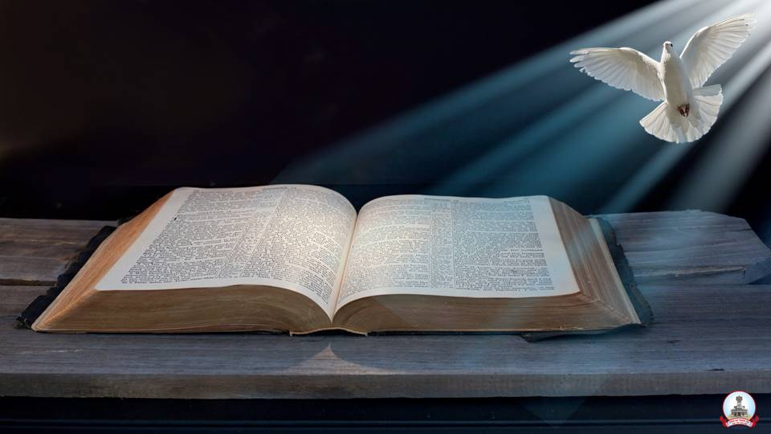
Bài đọc 1
Bài trích sách Đệ nhị luật.
Trên trời cao cũng như dưới đất thấp, chính Đức Chúa là Thiên Chúa, và ngoài Người ra không có thần nào khác.

Slide 23
Đáp Ca
Thánh vịnh 32
Chúa Nhật Lễ Chúa Ba Ngôi
Lm. Kim Long
04 câu

Slide 24
Đk: Phúc thay quốc gia Chúa chọn làm sản nghiệp.

Slide 25
Tk1: Lời Thiên Chúa rất ngay thực chân chính, việc tay Ngài thật đáng cậy tin, Ngài yêu thích công minh chính trực, tình thương Ngài tràn ngập khắp mọi nơi.

Slide 26
Đk: Phúc thay quốc gia Chúa chọn làm sản nghiệp.

Slide 27
Tk2: Lời Thiên Chúa khiến cung trời hiện hữu, làn hơi Ngài tạo tác ngàn sao, Ngài tuyên phán khai sinh các loài, Ngài ra lệnh vạn vật xuất hiện ngay.

Slide 28
Đk: Phúc thay quốc gia Chúa chọn làm sản nghiệp.

Slide 29
Tk3: Ngài đưa mắt dõi theo kẻ thờ kính, kẻ tin cậy lòng Chúa dủ thương. Hầu giải cứu qua tay tử thần, hồi cơ hàn Ngài nhìn tới dưỡng nuôi.

Slide 30
Đk: Phúc thay quốc gia Chúa chọn làm sản nghiệp.

Slide 31
Tk4: Đoàn con những vững tâm đợi trông Chúa, bởi Chúa hằng phù giúp chở che. Hồng ân Chúa xin thương xuống đầy trên những người hằng bền vững cậy trông.

Slide 32
Đk: Phúc thay quốc gia Chúa chọn làm sản nghiệp.

Slide 33
Bài đọc 2
Bài trích thư của thánh Phao-lô tông đồ
gửi tín hữu Rô-ma.
Anh em đã lãnh nhận Thần Khí làm cho anh em nên nghĩa tử, nhờ đó chúng ta được kêu lên : Áp-ba ! Cha ơi !

Slide 34
Alleluia-alleluia: Xin dâng lời tôn vinh chúc tụng Chúa Cha, Chúa Con và Chúa Thánh Thần, là Thiên Chúa đã có, hiện có và đang tới. Xin tôn vinh chúc tụng muôn đời. Alleluia.

Slide 37
KINH TIN KÍNH

Slide 38
Tôi tin kính một Thiên Chúa là Cha toàn năng, Đấng tạo thành trời đất, muôn vật hữu hình và vô hình.

Slide 39
Tôi tin kính một Chúa Giêsu Kitô, Con Một Thiên Chúa, sinh bởi Đức Chúa Cha từ trước muôn đời.

Slide 40
Người là Thiên Chúa bởi Thiên Chúa, Ánh Sáng bởi Ánh Sáng, Thiên Chúa thật bởi Thiên Chúa thật,

Slide 41
được sinh ra mà không phải được tạo thành, đồng bản thể với Đức Chúa Cha, nhờ Người mà muôn vật được tạo thành.

Slide 42
Vì loài người chúng ta và để cứu độ chúng ta, Người đã từ trời xuống thế.

Slide 43
Bởi phép Đức Chúa Thánh Thần, Người đã nhập thể trong lòng Trinh Nữ Maria, và đã làm người.

Slide 44
Người chịu đóng đinh vào thập giá vì chúng ta, thời quan Phongxiô Philatô. Người chịu khổ hình và mai táng, ngày thứ ba Người sống lại như lời Thánh Kinh.

Slide 45
Người lên trời, ngự bên hữu Đức Chúa Cha, và Người sẽ lại đến trong vinh quang để phán xét kẻ sống và kẻ chết, Nước Người sẽ không bao giờ cùng.

Slide 46
Tôi tin kính Đức Chúa Thánh Thần là Thiên Chúa và là Đấng ban sự sống, Người bởi Đức Chúa Cha và Đức Chúa Con mà ra,

Slide 47
Người được phụng thờ và tôn vinh cùng với Đức Chúa Cha và Đức Chúa Con: Người đã dùng các tiên tri mà phán dạy.

Slide 48
Tôi tin Hội Thánh duy nhất thánh thiện công giáo và tông truyền.

Slide 49
Tôi tuyên xưng có một Phép Rửa để tha tội. Tôi trông đợi kẻ chết sống lại và sự sống đời sau. Amen.

Slide 51
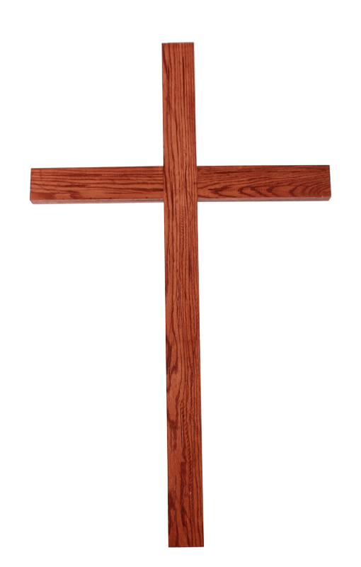
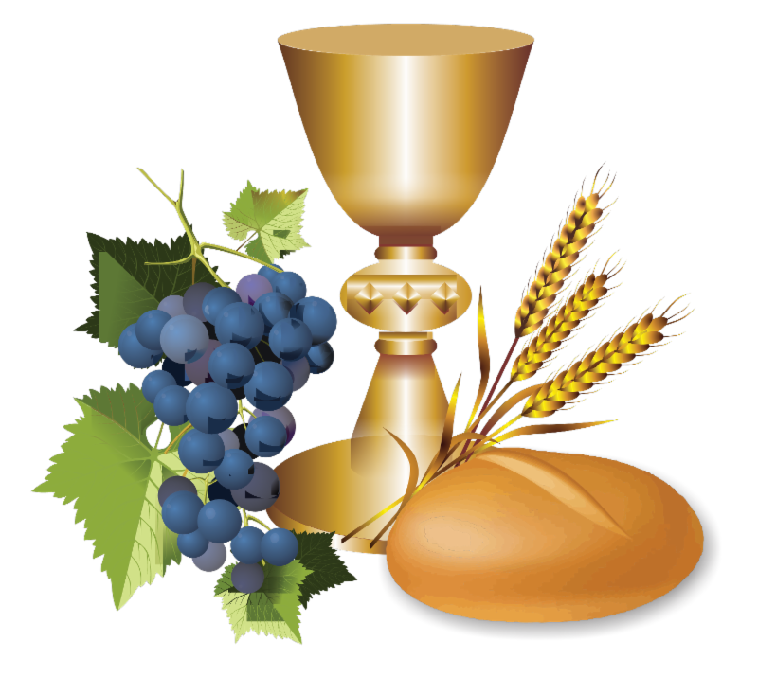
Ca Dâng Lễ THƯỢNG TIẾN LÊN BA NGÔI Nguyễn Quang Hưng

Slide 52
Đk: Thượng tiến lên Ba Ngôi bánh rượu này tinh tuyền. Thượng tiến lên thiên cung trót cả cuộc sống này. Xin dâng lên Ba Ngôi của lễ rất đẹp lòng Cha…

Slide 53
… Như sương sớm chan hòa tràn lan trên khắp ruộng đồng. Như áng trầm thơm tho tỏa lên thánh điện huyền linh. Xin thương đoái nhận của lễ, xin ban xuống ơn an bình.

Slide 54
Tk1: Xin hợp nhất chúng con trong tình yêu Thiên Chúa. Xin hợp nhất chúng con muôn người cùng mến thương nhau. Như một tấm bánh này bởi ngàn hạt lúa mì. Như rượu rất tinh nguyên bởi ngàn nho chín thơm.

Slide 55
Đk: Thượng tiến lên Ba Ngôi bánh rượu này tinh tuyền. Thượng tiến lên thiên cung trót cả cuộc sống này. Xin dâng lên Ba Ngôi của lễ rất đẹp lòng Cha…

Slide 56
… Như sương sớm chan hòa tràn lan trên khắp ruộng đồng. Như áng trầm thơm tho tỏa lên thánh điện huyền linh. Xin thương đoái nhận của lễ, xin ban xuống ơn an bình.

Slide 57
Tk2: Xin tình yêu Chúa Trời lan tràn khắp thế giới. Xin nguồn sống Thánh Linh hộ phù trợ giúp thi ân. Tin một Chúa cao vời tình yêu xóa lấp oán thù. Vui cùng kẻ hân hoan, buồn cùng ai khóc than.

Slide 58
Đk: Thượng tiến lên Ba Ngôi bánh rượu này tinh tuyền. Thượng tiến lên thiên cung trót cả cuộc sống này. Xin dâng lên Ba Ngôi của lễ rất đẹp lòng Cha…

Slide 59
… Như sương sớm chan hòa tràn lan trên khắp ruộng đồng. Như áng trầm thơm tho tỏa lên thánh điện huyền linh. Xin thương đoái nhận của lễ, xin ban xuống ơn an bình.

Slide 63
Ca Nguyện Hiệp Lễ
CHÚC TỤNG BA NGÔI
Lữ Hành

Slide 64
Tk1: Hỏi ai đã dựng nên trái đất xinh thắm màu vĩ đại thay, chim trời cỏ cây đẹp xinh muôn loài chúng sinh. Ngày ngày qua Chúa Trời chuyển xoay càn khôn bốn mùa thay nhau nối tiếp nhau tinh tú vầng ô tuyệt vời…

Slide 65
… Ngợi khen Chúa Trời Ngôi Cha vô cùng nhân từ. Vì thương thế nhân sa vòng tội lỗi. Lời thề xưa cứu thoát nhân loại khốn cùng, ban Đấng Cứu Tinh Con một Cha xuống cõi đời.

Slide 66
Tk2: Một đêm tuyết lặng gieo Chúa Con giáng trần chỉ vì yêu cứu độ đoàn chiên lạc trong mê lầm tử quan. Chiều xưa ấy khổ hình treo cao trời xanh hiến mình làm lễ tiến dâng thương trối Mẹ cho đoàn con…

Slide 67
… Ngợi khen Chúa Trời Ngôi Con yêu người thế trần. Tình yêu chứa chan không bờ không bến. Nguyện từ nay con sẽ thắp ngọn đuốc hồng soi ánh Tin Mừng khắp gần xa bốn biển trời.

Slide 68
Tk3: Hồng ân Thánh Thần ban chứa chan đêm ngày khắp trần gian tháng ngày chăm nuôi đàn con như Mẹ mến thương. Ngài hun đúc lửa tình yêu trong lòng con trở thành chiến sĩ Phúc Âm đem Chúa vào giữa lòng đời…

Slide 69
… Ngợi khen Chúa Trời Ngôi Ba Thánh Thần uy quyền. Đã thương xuống ân cho đoàn con cái. Bảy hồng ân như suối tăng nguồn sinh lực, đem đến yên vui ơn bình an giữa cõi đời.

Slide 72
Ca kết lễ
MÀU NHIỆM BA NGÔI
Thành Nam

Slide 73
Tk1: Vạn vật hiện hữu là do Chúa Cha tác thành. Chuộc tội nhân thế là Cứu Chúa Ngôi Hai. Thánh Thần tình yêu nguồn mạch ban sức sống. Ba Ngôi riêng biệt nhưng chỉ một Thiên Chúa.

Slide 74
Đk: Xin cho Danh Thánh Cha rạng ngời, hôm nay và đến muôn muôn đời. Xin cho triều đại Cha mau đến, hiển trị trên ngàn muôn muôn nơi.

Slide 75
Tk2: Ngàn vạn sinh linh được Cha dưỡng nuôi đêm ngày. Tình Người chan chứa nhuần thấm khắp dương gian. Tháng ngày bình yên, nhờ tình Cha nâng đỡ. Hết muôn muôn loài sống nhờ ơn Cha ban.

Slide 76
Đk: Xin cho Danh Thánh Cha rạng ngời, hôm nay và đến muôn muôn đời. Xin cho triều đại Cha mau đến, hiển trị trên ngàn muôn muôn nơi.

